Slide 1
第 3 章 网络协议和通信
网络简介 7.02 版

Slide 2
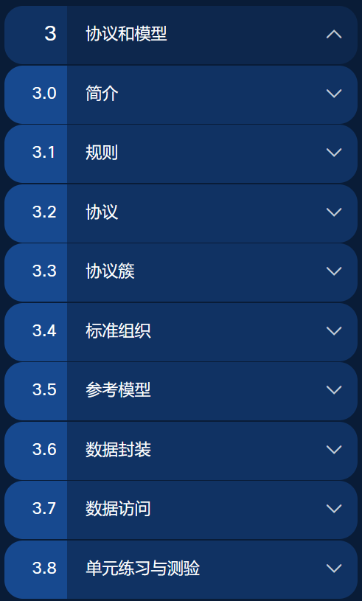
章节大纲

Slide 3
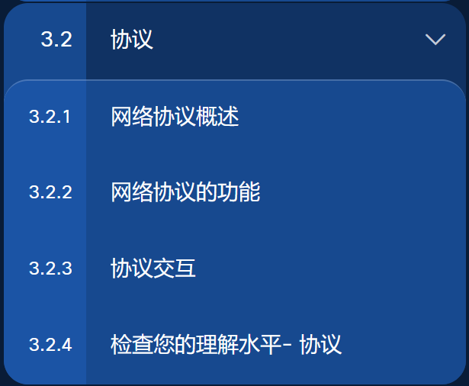
3.2 协议

Slide 4
3.2.1 网络协议概述（简单了解）
Internet能够正常运作，它要求：所有设备都必须遵循一套相同的规则。这些规则被称为协议，每一种协议有各自特定的功能。
协议类型 | 描述
网络通信协议 | 此类协议使设备能够在网络上进行通信。如IP、传输控制协议（TCP）、超文本传输协议（HTTP）等。
网络安全协议 | 此类协议提供身份验证、保护数据完整性和数据加密。如安全外壳（SSH）、安全套接字层协议（SSL）等。
服务发现协议 | 此类协议用于设备或服务的自动检测。如动态主机配置协议（DHCP）、域名系统（DNS）等。
Notes:
3.1.1.1 通信基础知识

Slide 5
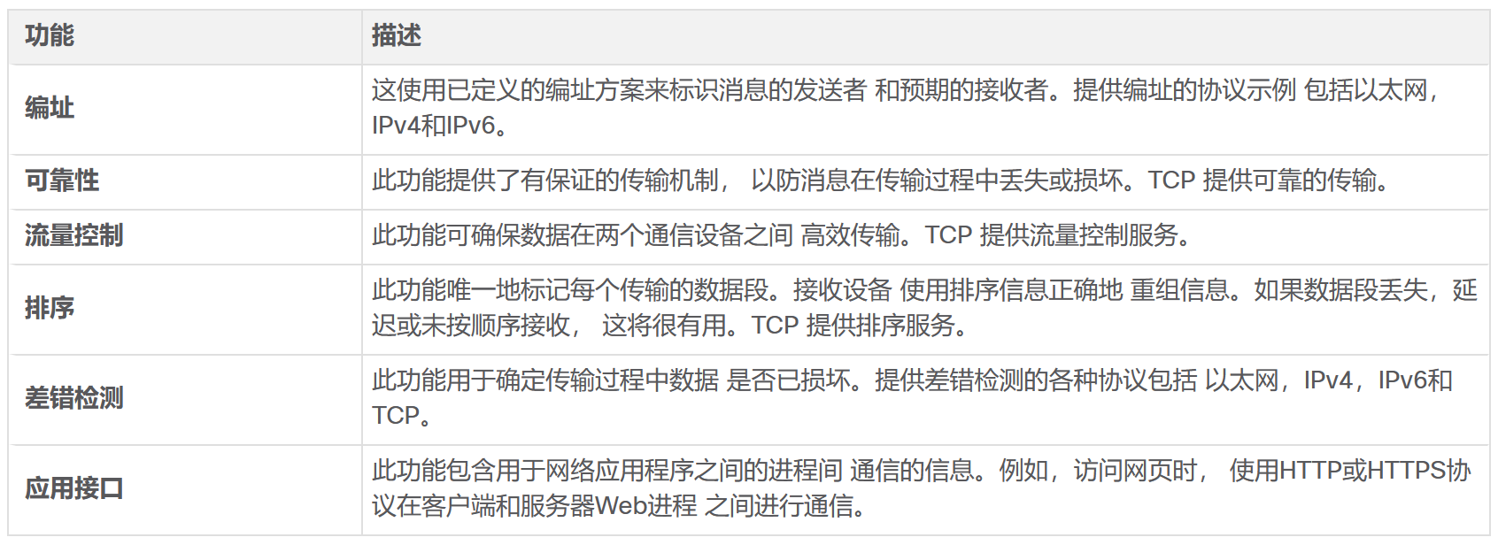
3.2.2 网络协议的功能（简单了解）
网络通信协议定义了在终端设备之间进行通信时所需的各种功能。这些功能包括：

Slide 6
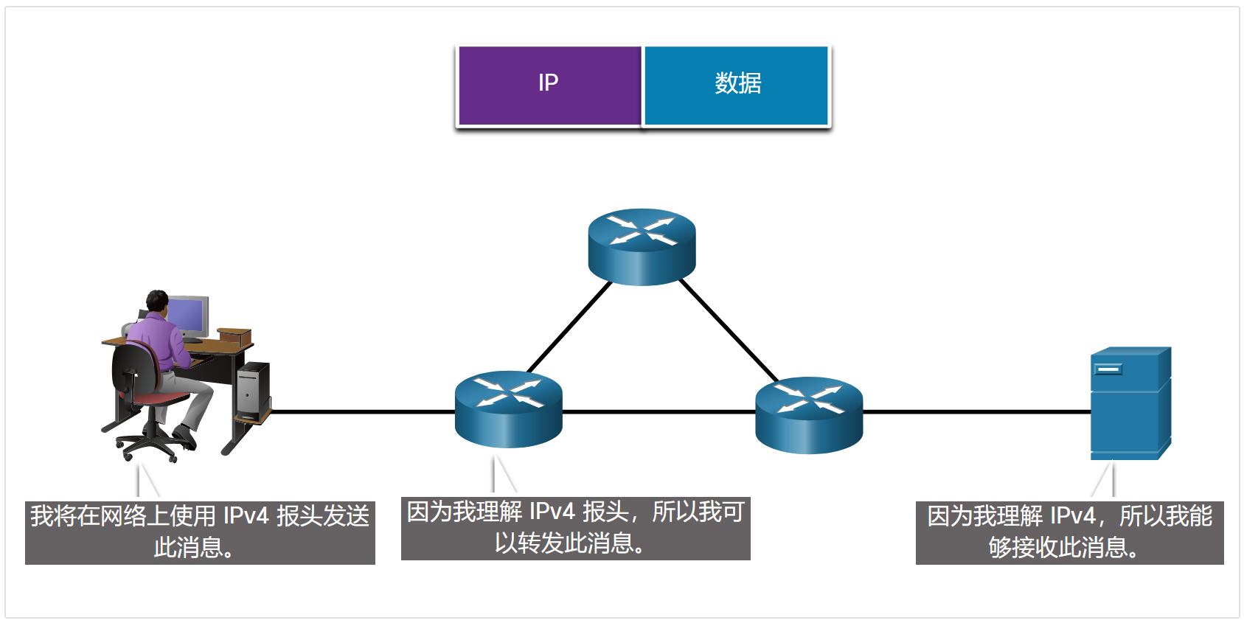
3.2.2 网络协议的功能
消息的发送设备、接收设备以及发送路径上的所有中转设备都必须使用相同的协议。

Slide 7
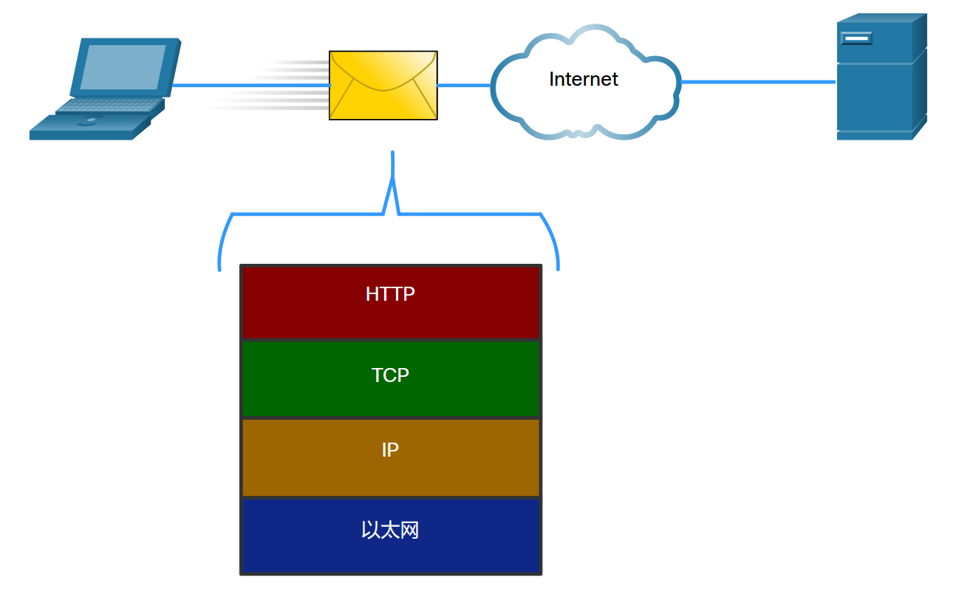
3.2.3 协议交互
计算机通过网络发送消息时，需要使用多种协议，每种协议都有各自特定的功能和格式。下图显示了当用户向web服务器发送web页面请求时，使用的一些常见网络协议。

Slide 8
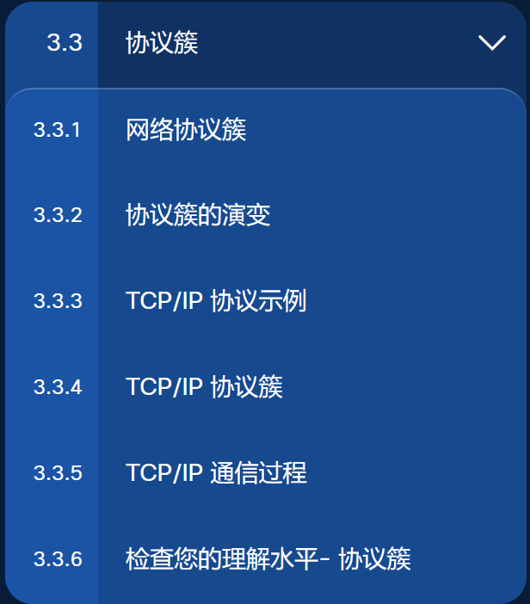
3.3 协议簇

Slide 9
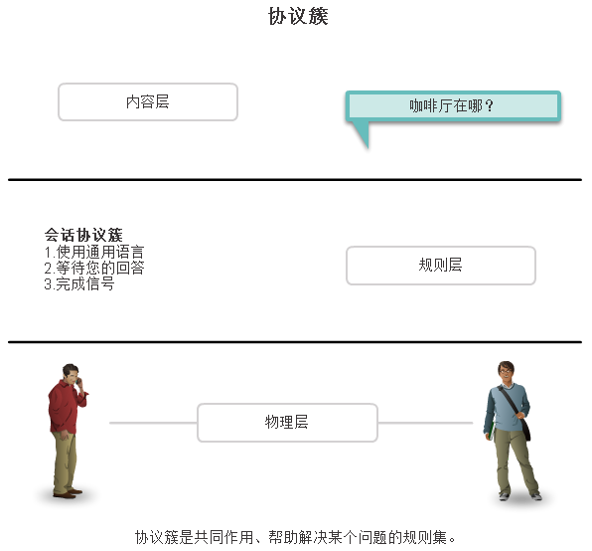
3.3.1 网络协议簇
实现某种通信功能所需的一组相关协议称为协议簇/族/栈。
协议簇为分层结构，每一个上层协议都依赖于其下层协议所提供的功能。下层协议负责传输数据，而上层协议则负责处理消息。
以两个人的交互为例：
底层是物理层，两个人约定通过电话交流。
中间层是规则层，两个人约定使用通用的语言交谈。
顶层是内容层，处理交流内容。
Notes:
3.2.1.1 用于规范通信的规则

Slide 10
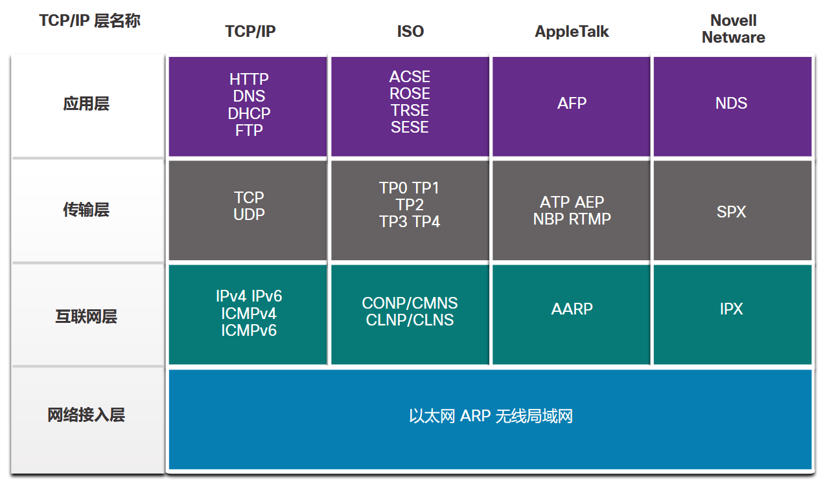
3.3.2 协议簇的演变（简单了解）
20世纪70年代以来，出现了几种不同的协议簇，有些是由标准组织开发的，有些是由供应商开发的。在互联网的发展过程中，曾经出现过几个相互竞争的协议簇。
Notes:
3.2.1.1 用于规范通信的规则

Slide 11
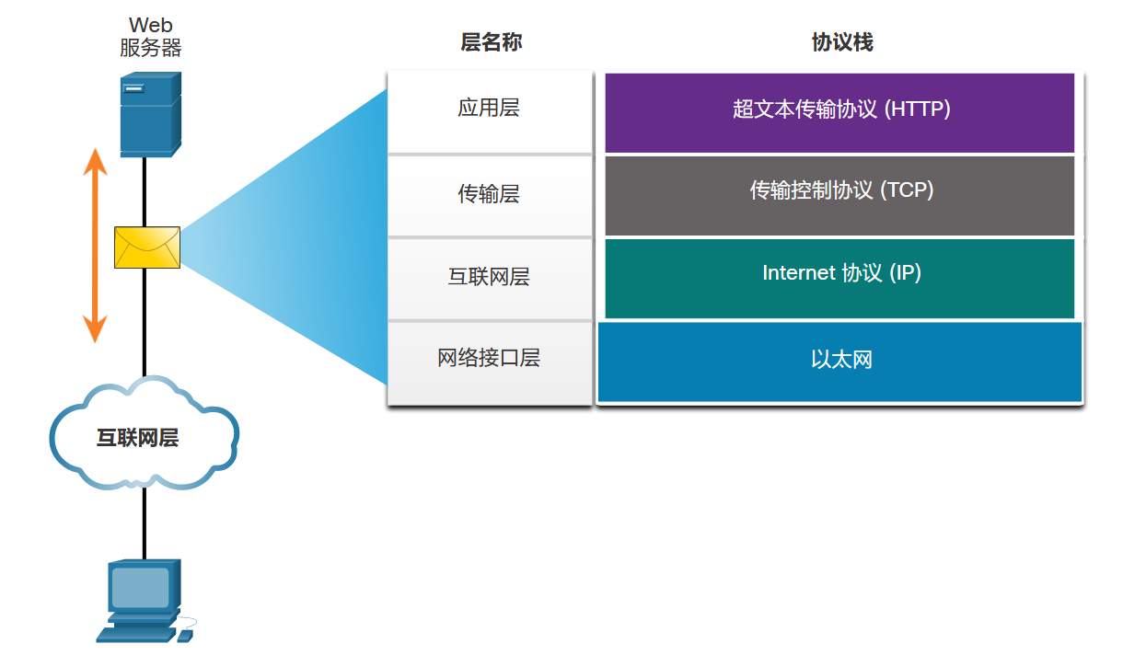
3.3.3 TCP/IP协议示例
TCP/IP协议位于应用层、传输层和互联网层。网络接入层中没有TCP/IP协议，最常见的是以太网协议和WLAN协议。网络接入层协议负责通过物理介质传输 IP 数据包。
Notes:
3.2.1.1 用于规范通信的规则

Slide 12
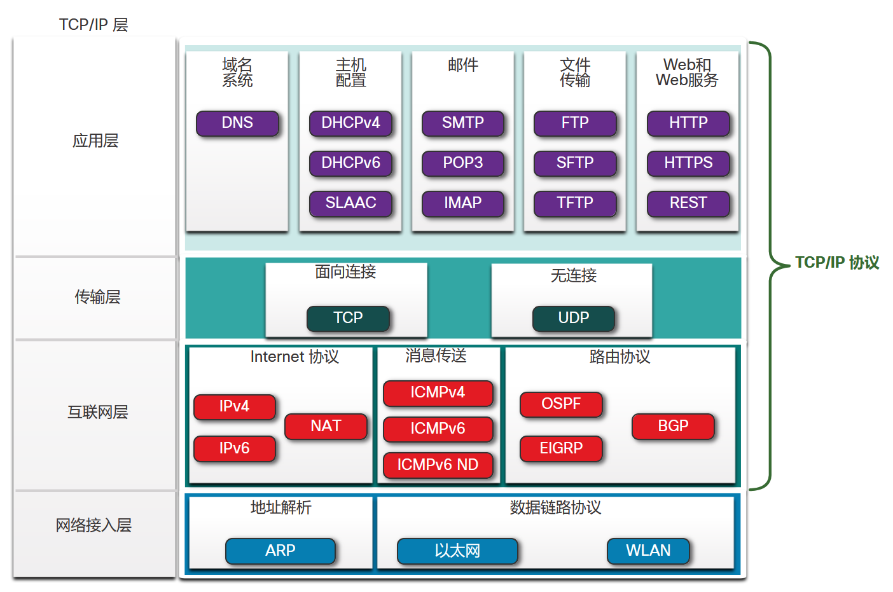
3.3.4 TCP/IP协议簇
Notes:
3.2.1.1 用于规范通信的规则

Slide 13
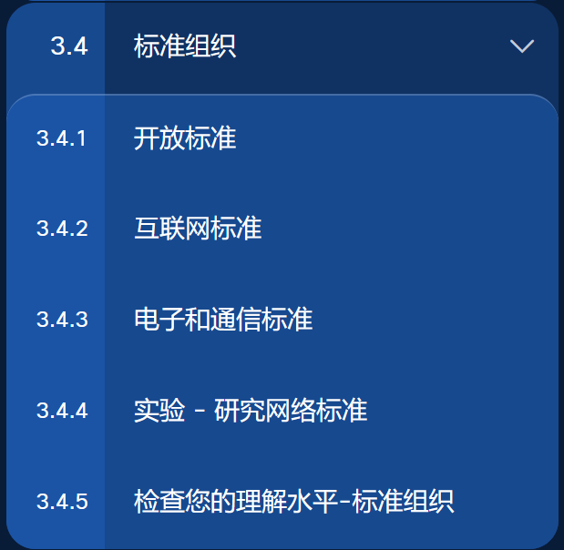
3.4 标准组织

Slide 14
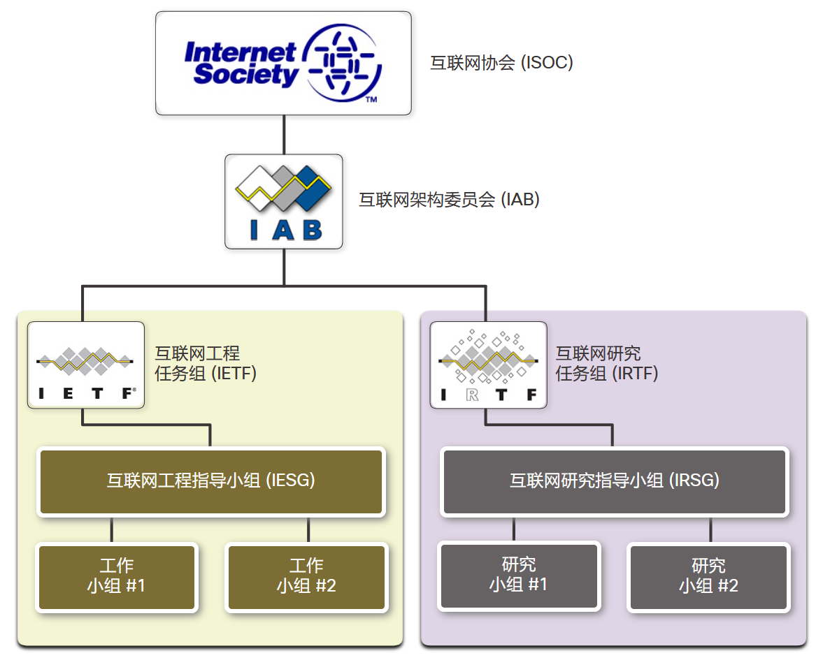
3.4.1/3.4.2 开放标准/互联网标准（简单了解）
标准组织是中立于厂商的非营利性组织。这些组织对管理互联网的资源分配、推动互联网的技术升级起着重要作用。
参与互联网开发和技术支持
Notes:
3.3.1.4 解封
3.3.1.5 练习 - 识别 PDU 层

Slide 15
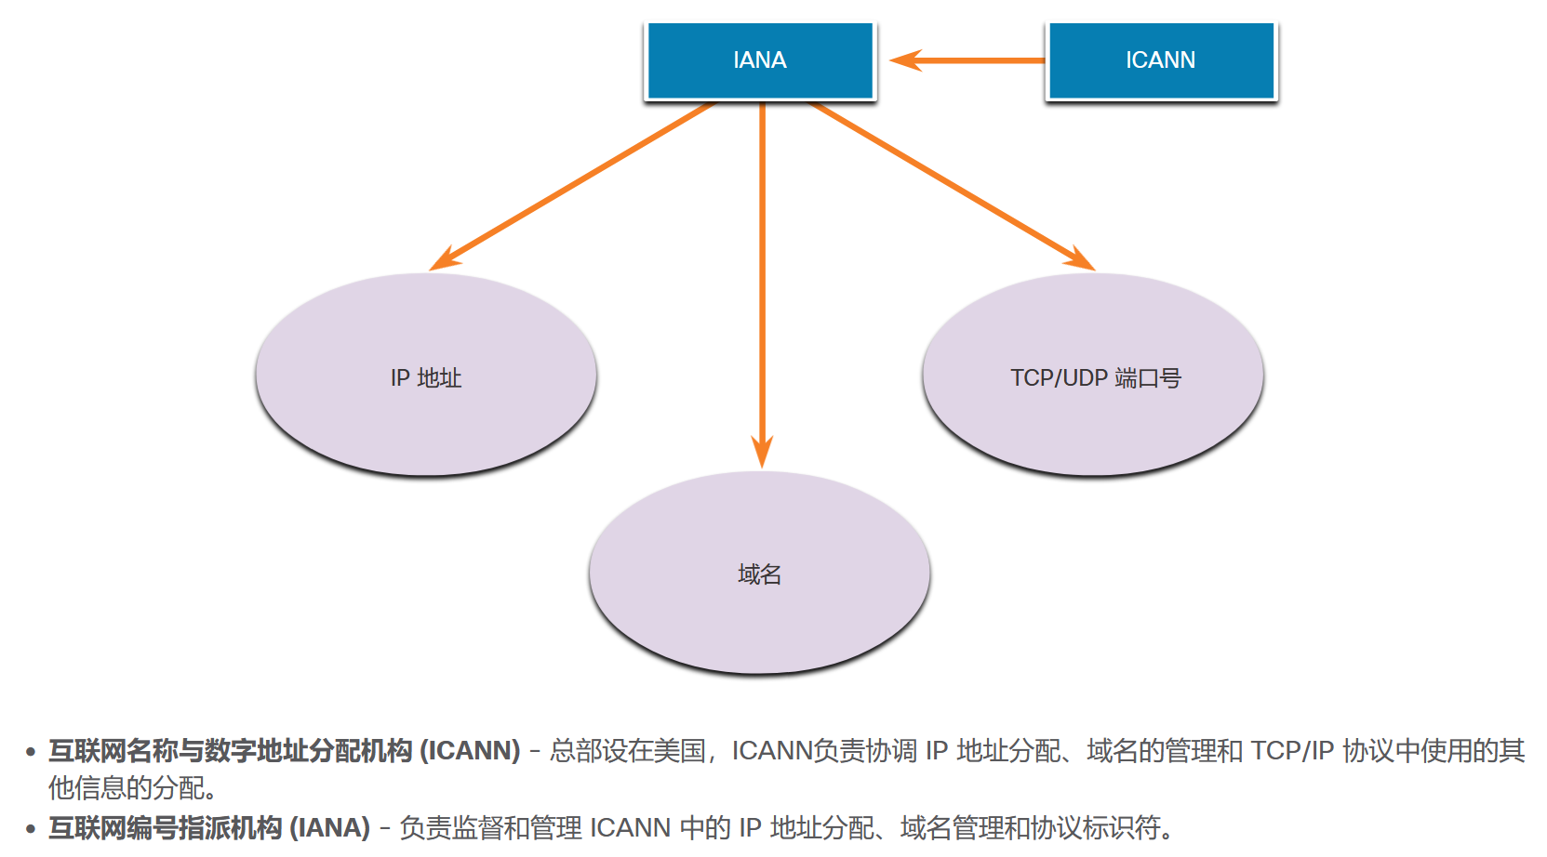
3.4.1/3.4.2 开放标准/互联网标准（简单了解）
Notes:
3.3.1.4 解封
3.3.1.5 练习 - 识别 PDU 层

Slide 16
3.4.3 电子和通信标准组织
电气电子工程师协会（IEEE）：一个工程师组织，致力于推动诸多行业领域的技术创新和标准创建，涉及的领域非常广泛，包括：电力能源、医疗保健、电信和网络等。
（IEEE 802.3 以太网，IEEE 802.11 WLAN）
美国电子工业协会（EIA）：设计制定用于安装网络设备的线缆、连接器等方面的标准。网线制作实验！
电信工业协会（TIA）：负责开发各种领域的通信标准，包括无线电设备、手机信号塔、IP语音（VoIP）设备和卫星通信等。网线制作实验！
Notes:
3.2.3.2 互联网标准

Slide 17
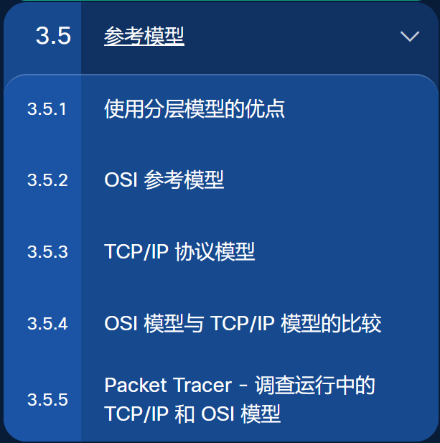
3.5 参考模型

Slide 18
3.5.1 使用分层模型的优点
使用分层模型来描述网络协议及其工作方式，有以下优点：
方便了协议设计，因为对特定层级的协议而言，它们的功能以及与上、下层级之间的接口都已确定。
促进竞争，可以使用不同厂商的产品。
避免一个协议层级的技术升级或功能变化影响其它层级。
提供了一种描述网络功能的通用语言。
Notes:
3.2.4.1 使用分层模型的优点

Slide 19
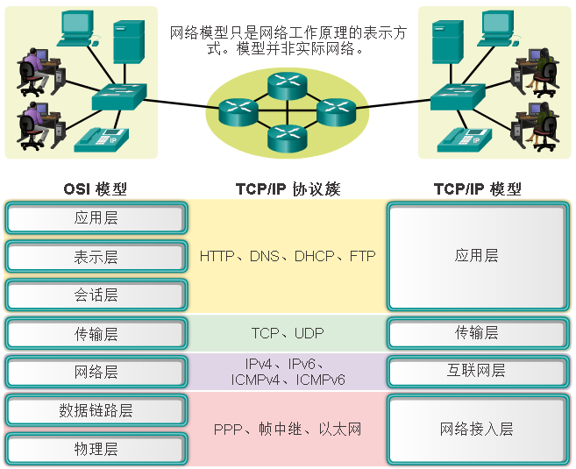
目前使用的两种网络分层模型：
TCP/IP模型和OSI模型（开放式系统互联模型）是研究网络时最常使用的两种模型。
OSI模型是网络工作原理的表示方式（理论模型），并非网络的实际构架。
Notes:
3.2.4.1 使用分层模型的优点

Slide 20
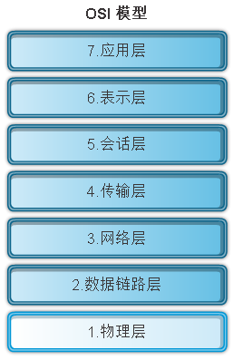
3.5.2 OSI参考模型
应用层：与应用程序相关联的各种通信协议。
表示层：将需要传输的信息表示成规范的格式。
会话层：建立和维持会话。
传输层：添加端口号，封装数据段；规定数据的传输、重组方式、是否需要确认机制等。
网络层：添加IP地址，封装数据包；选择发送数据包的路径。
数据链路层：添加MAC地址，封装数据帧。
物理层：与传输介质相关，将数据转换成可以在各种介质上传输的物理信号。
Notes:
3.2.4.2 OSI 参考模型
如Word保存文件到网络共享驱动器上，是依靠操作系统提供的网络重定向器（Redirector）功能来实现的：
Word是一个字处理软件应用程序，本身并无网络功能。之所以能保存文件到网络共享驱动器上，是借助于操作系统提供的“共享/映射”这一应用层网络接口功能来实现跨网络保存这一“网络功能”的。

Slide 21
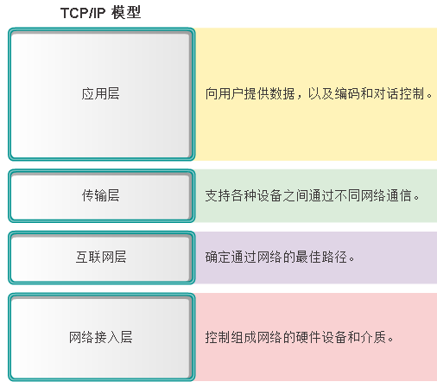
3.5.3 TCP/IP 协议模型
TCP/IP模型建立于二十世纪七十年代早期。因为Internet的构建遵循此模型的结构，又称为Internet模型。它定义了成功通信所需要的四个层级的功能。
当我们提及TCP/IP模型的各层时，通常使用其名称；而提及OSI模型时，则通常使用其编号。例如，第1层指OSI模型的物理层。
HTTP、FTP、DNS
TCP、UDP
IP
MAC、传输介质
Notes:
3.2.4.3 TCP/IP 协议模型
TCP/IP网络的前身是阿帕网（ARPANET），1970年由UCLA的S.克罗克小组研究制定协议。
后来美国国防部DoD委托斯坦福大学的瑟夫和卡恩小组研发，1973~1974年逐渐形成TCP/IP网络。
DoD的DARPA于是与BBN、斯坦福和伦敦大学签署了协议开发不同硬件平台上协议的运行版本。有四个版本被开发出来——TCP v1、TCP v2、在1978年春天分成TCP v3和IP v3的版本，后来就是稳定的TCP/IP v4——目前因特网仍然使用的标准协议。
1975年，两个网络之间的TCP/IP通信在斯坦福和伦敦大学（UCL）之间进行了测试。1977年11月，三个网络之间的TCP/IP测试在美国、英国和挪威之间进行。在1978年到1983年间，其他一些TCP/IP原型在多个研究中心之间开发出来。
ARPANET完全转换到TCP/IP在1983年1月1日发生。
1984年，美国国防部将TCP/IP作为所有计算机网络的标准。
1985年，因特网架构理事会举行了一个三天的、有250家厂商代表参加的、关于计算产业使用TCP/IP的工作会议，帮助协议的推广并且引领它日渐增长的商业应用。

Slide 22
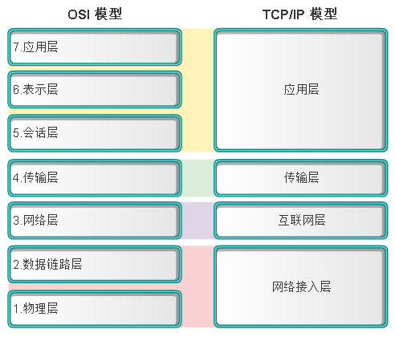
3.5.4 OSI模型与TCP/IP模型的比较
Notes:
3.2.4.4 OSI 模型与 TCP/IP 模型的比较
3.2.4.5 练习 - 识别各层和功能
3.2.4.6 Packet Tracer - 调查运行中的 TCP/IP 和 OSI 模型

Slide 23
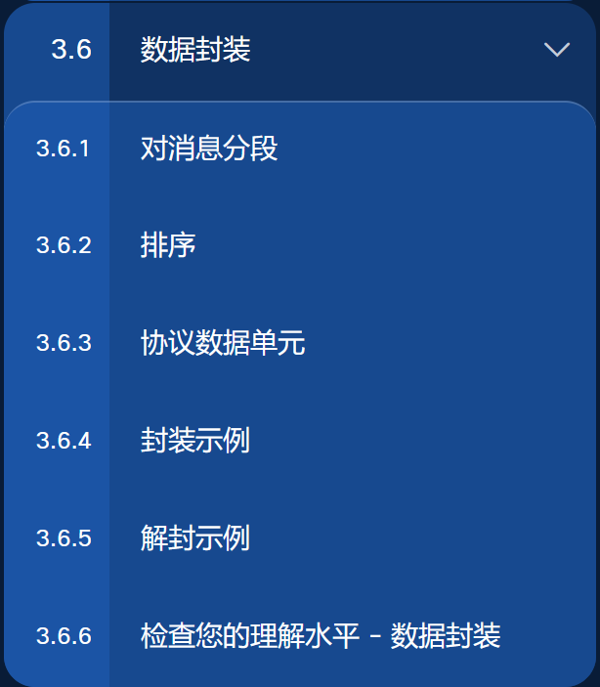
3.6 数据封装

Slide 24
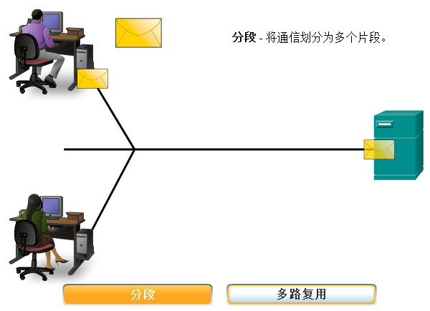
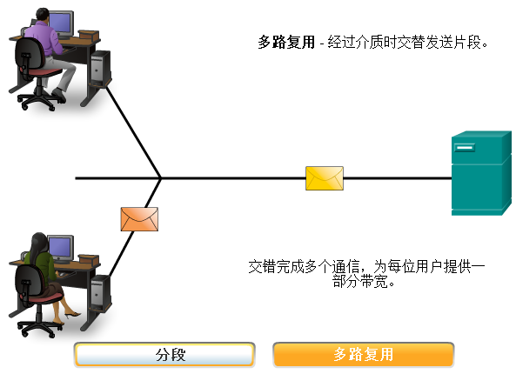
3.6.1 消息分段
将数据流划分为较小的片段称为分段。消息分段的两个优点：
可以在网络上交替发送多个不同会话，称为多路复用。
可以增强网络的通信效率。如果由于网络故障或网络拥塞，有部分消息未能传送到目的地，则只需重新传输丢失的部分。
Notes:
3.3.1.1 消息分段

Slide 25
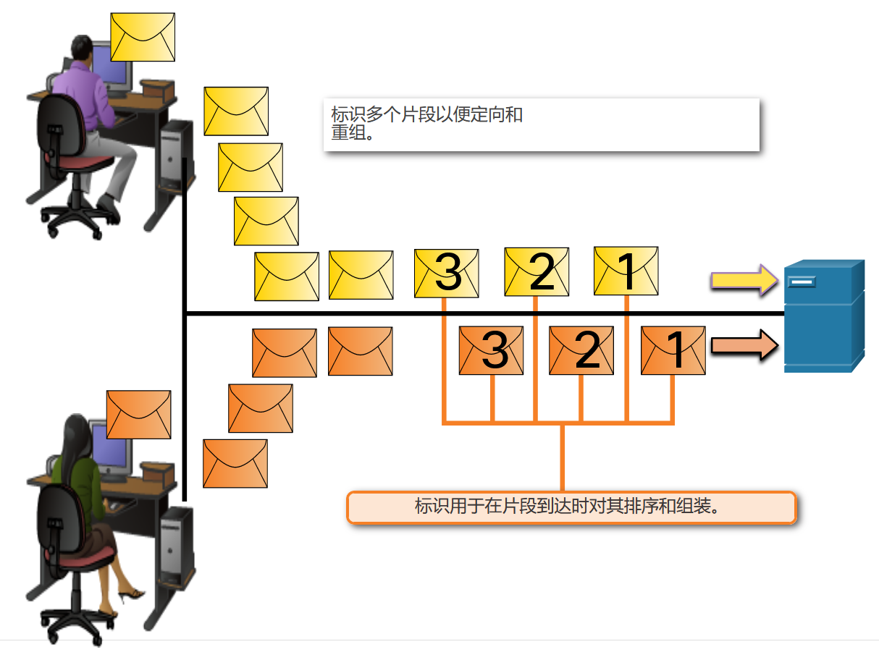
3.6.2 排序
TCP协议负责对数据段进行排序，即对每个数据段进行编号。
Notes:
3.3.1.1 消息分段

Slide 26
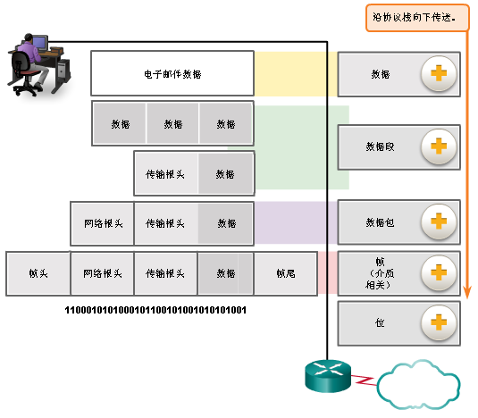
3.6.3 协议数据单元
在传输数据的过程中，随着数据沿协议栈向下传递，每一层都要添加各种协议信息。此过程称为封装。
数据在任一协议层的表示形式称为协议数据单元（PDU）。在封装过程中，每一层都从上一层接收PDU，并根据当前层协议添加新的封装。
在封装过程的每个阶段，PDU都有各自不同的名称。
Notes:
3.3.1.2 协议数据单元

Slide 27
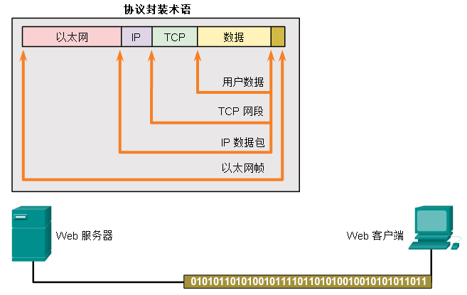
3.6.4 封装示例
在网络中发送消息时，需要执行数据封装。
TCP数据段
越加越大，越加越长。
添加的目的：为便于准确传输。
Notes:
3.3.1.3 封装示例

Slide 28
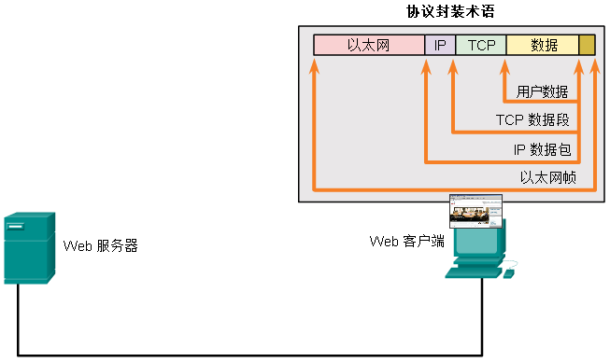
3.6.5 解封示例
接收主机上的接收过程与封装相反，称为解封。在解封过程中，接收设备删除一个又一个的协议报头。
越减越小，越减越短。
删减的目的：为提取真正有用的数据。
Notes:
3.3.1.4 解封
3.3.1.5 练习 - 识别 PDU 层

Slide 29
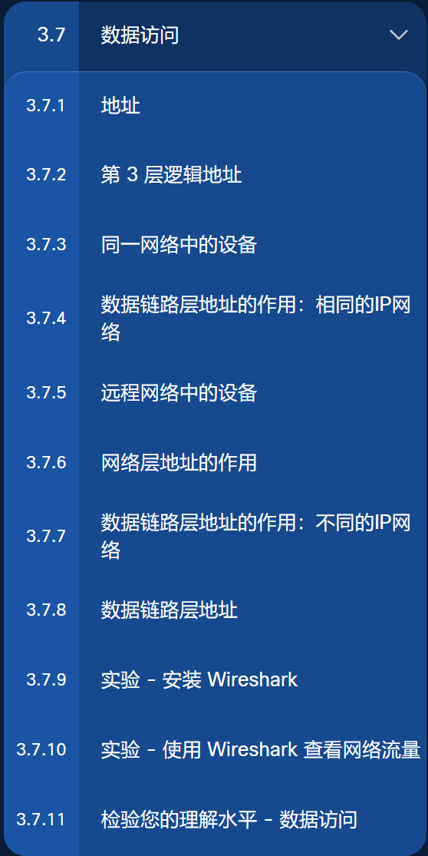
3.7 数据访问

Slide 30
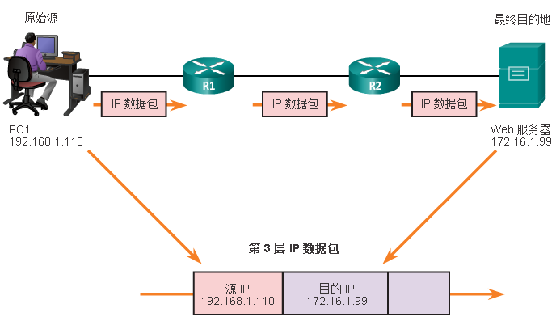
3.7.2 第3层逻辑地址
数据在跨网络传输时，数据包的内容不变，即源主机和目的主机的IP地址不变。但是数据帧在经过路由器时，会被拆封装和重新封装，源和目的的MAC地址会不断变化。
IP地址用于将数据包从源设备传输到目的设备。数据包含有两个IP地址：源IP地址和目的IP地址。
Notes:
3.3.2.1 网络地址（续）

Slide 31
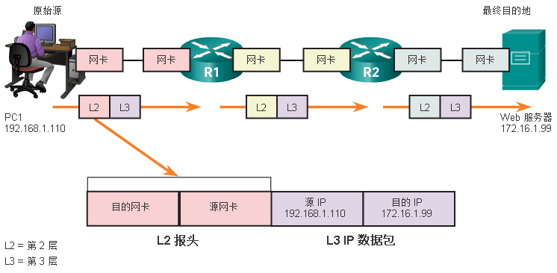
3.7.8 数据链路层地址
数据链路层的MAC地址仅用于在本地网络中传输数据。当数据包从发送主机到接收主机进行传输时，沿途中的每个路由器都会将数据包重新封装到新的数据帧中，每一个新的数据帧都包含新的源MAC地址和新的目的MAC地址。
Notes:
3.3.2.2 数据链路地址（续）

Slide 32
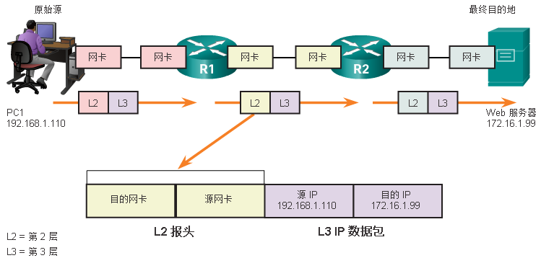
3.7.8 数据链路层地址
Notes:
3.3.2.2 数据链路地址（续）

Slide 33
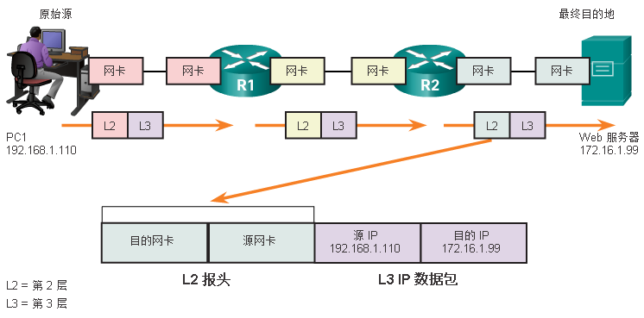
3.7.8 数据链路层地址
Notes:
3.3.2.2 数据链路地址（续）

